Slide 1
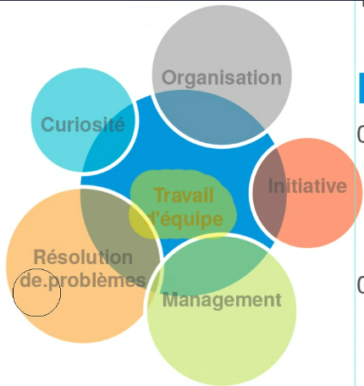
Organisation
Curiosité
Travail d’ équipe
Initiative
Résolution
de problèmes
Management

Slide 2
Organisation
Curiosité
Travail d’ équipe
Initiative
Résolution
de problèmes
Management

Slide 3
Organization
Creativity
Teamwork
Initiative
Adaptability
Management

Slide 4


